Slide 1
TECHNIKA kl. V i VI zdalne nauczanie
WIOSENNA KOMPOZYCJA

Slide 2
WIOSENNA KOMPOZYCJA
Dawid Garbacz
Dawid Twaróg

Slide 3
WIOSENNA KOMPOZYCJA
Patryk Sajdak
Adam Kocoń

Slide 4
WIOSENNA KOMPOZYCJA Gabriel Stach

Slide 5
WIOSENNA KOMPOZYCJA Mikołaj Kaczocha

Slide 6
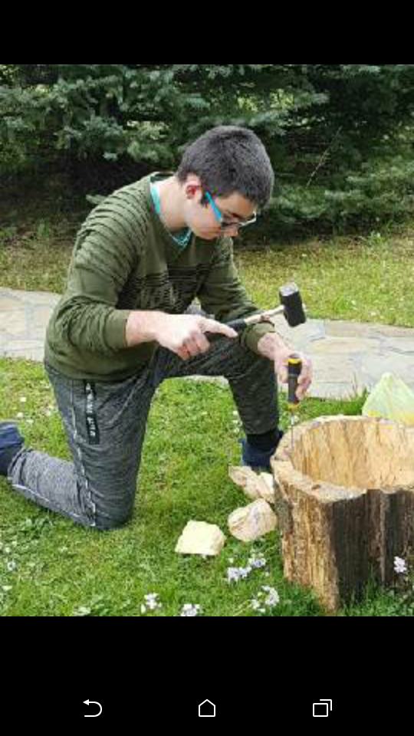
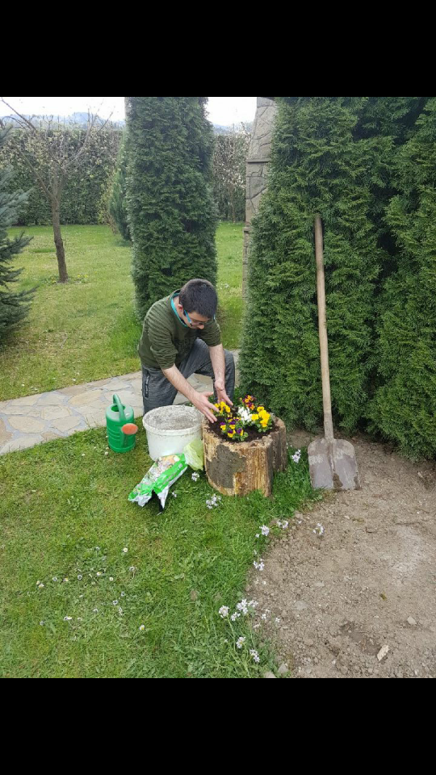
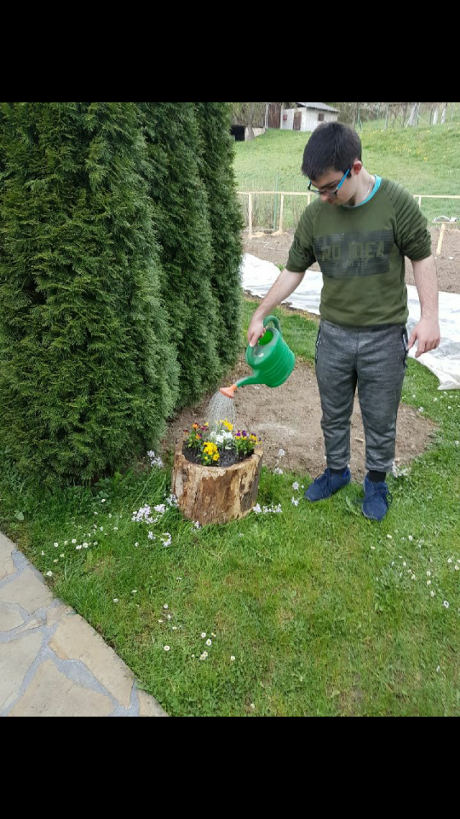
WIOSENNA KOMPOZYCJA Paweł STACH

Slide 7
WIOSENNA KOMPOZYCJA Wiktoria Jarzmik

Slide 8
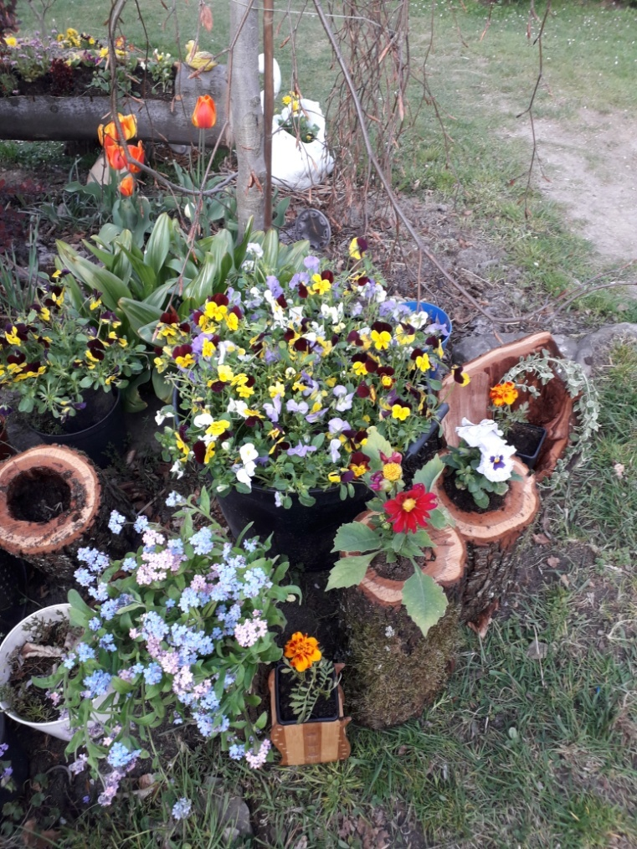
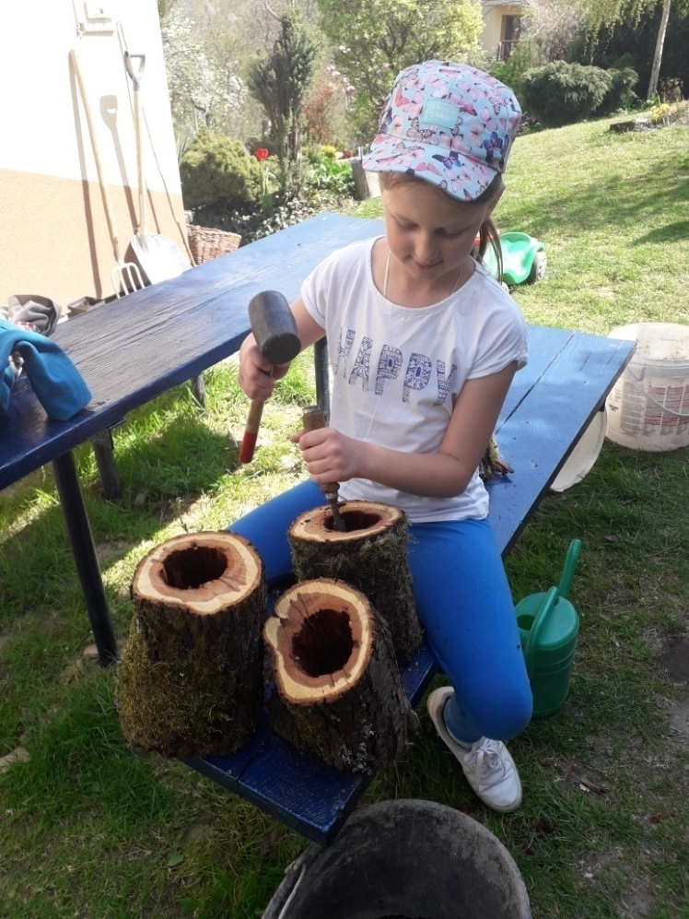
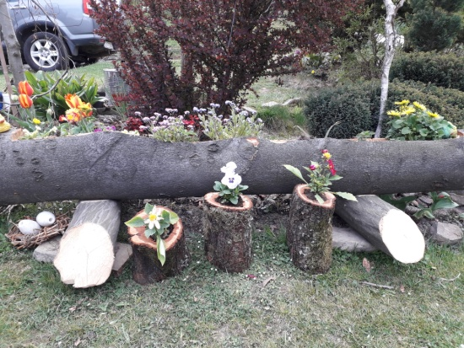
WIOSENNA KOMPOZYCJA Emilia Grzyb

Slide 9
WIOSENNA KOMPOZYCJA Piotr Zelek

Slide 10
WIOSENNA KOMPOZYCJA Aleksandra Filipek

Slide 11
WIOSENNA KOMPOZYCJA
Maksymilian Błaź
Magdalena Włodarz

